Slide 1
第6章 小结
孩子—兄弟
先序遍历
后序遍历
存储结构
遍历
1、定义和性质
1:2， 性质有3+2条
树
顺序结构
2、存储结构
二叉链表
链式结构
三叉链表
森林
二叉树
先序遍历
3、遍历
中序遍历
遍历
后序遍历
应用
层次遍历
先序线索树
先
序
遍
历
中
序
遍
历
4、线索化
线索树
中序线索树
Huffman树
后序线索树
第6章结束
Huffman编码

Slide 2

数据结构课程的内容
多对多
（m:n)

Slide 3
内 容 安 排
章 | 内 容 | 学时 |  | 章 | 内 容 | 学时
1 | 绪 论 | 2 |  | 7 | 图 | 6
2 | 线性表 | 6 |  | 8 | 动态存储管理 | 略
3 | 栈和队列 | 4 |  | 9 | 查找 | 4
4 | 串 | 4 |  | 10 | 内部排序 | 6
5 | 数组和广义表 | 4 |  | 11 | 外部排序 | 略
6 | 树和二叉树 | 8 |  | 12 | 文件 | 略

Slide 4
第7章 图
7.1 基本术语
7.2 存储结构
7.3 图的遍历
7.4 图的连通性
7.5 图的应用

Slide 5
7.1 图的基本术语
V=vertex
E=edge
图：记为 G＝( V, E )
v1
v2
其中：V 是G 的顶点集合，是有穷非空集；
E 是G 的边集合，是有穷集。
v3
v4
v4
v5
问：当E(G)为空时，图G存在否？
答：还存在！但此时图G只有顶点而没有边。
v1
v2
有向图：
无向图：
完全图：
图G中的每条边都是有方向的；
图G中的每条边都是无方向的；
图G任意两个顶点都有一条边相连接；
v3
v4
若 n 个顶点的无向图有 n(n-1)/2 条边, 称为无向完全图
若 n 个顶点的有向图有n(n-1) 条边, 称为有向完全图

Slide 6
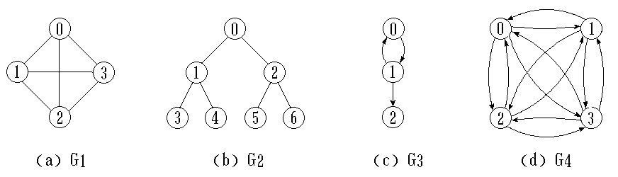
例：判断下列4种图形各属什么类型？
有向图
有向
无向
完全图
完全图
无向图(树)
n(n-1)/2 条边
n(n-1) 条边
G1的顶点集合为V(G1)={0,1,2,3}
边集合为E(G1)={(0,1),(0,2),(0,3),(1,2),(1,3),(2,3)}

Slide 7
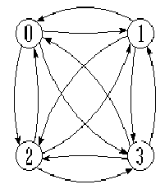
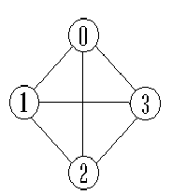
证明：
1
4
① 完全有向图有n(n-1)条边。
证明：若是完全有向图，则n个顶点中的每个顶点都有一条弧指向其它n-1个顶点, 因此总边数=n(n-1)
2
3
② 完全无向图有n(n-1)/2 条边。
1
证明：从①可以直接推论出无向完全图的边数——因为无方向，两弧合并为一边，所以边数减半，总边数为n(n-1)/2。
2
3
4

Slide 8
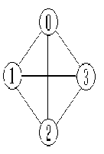
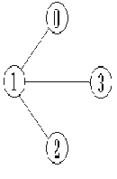
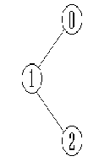
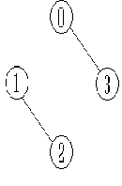




稀疏图：
稠密图：
边较少的图。通常边数远少于nlogn
边很多的图。
无向图中，边数接近n(n-1)/2
有向图中，边数接近n(n-1)
子 图：
设有两个图 G＝(V, E) 和 G’＝(V’, E’)。若 V’ ⊆ V 且 E’ ⊆E, 则称 图G’ 是 图G 的子图。

Slide 9
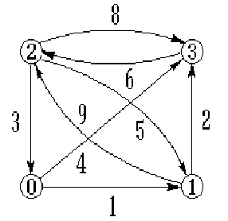
带权图：
即边上带权的图。其中权是指每条边可以标上具有某种含义的数值（即与边相关的数）。
网 络：
→带权图
连通图：
在无向图中, 若从顶点v₁到顶点v₂有路径, 则称顶点v₁与v₂是连通的。如果图中任意一对顶点都是连通的, 则称此图是连通图。
非连通图的极大连通子图叫做连通分量。
A
B
C
D
E
F
G
H
I
K
J
强连通图：
在有向图中, 若对于每一对顶点v_{i}和v_{j}, 都存在一条从v_{i}到v_{j}和从v_{j}到v_{i}的路径, 则称此图是强连通图。
L
M
非强连通图的极大强连通子图叫做强连通分量。

Slide 10
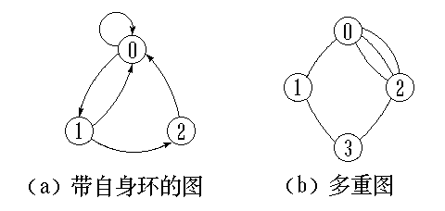
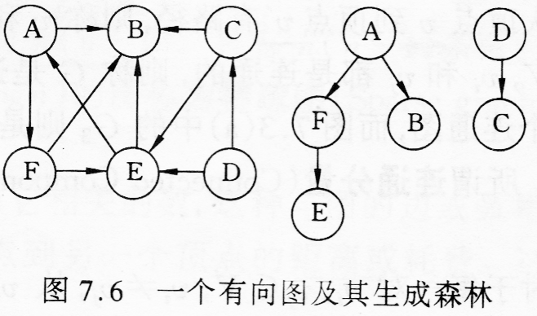
有两类图形不在本章讨论之列：
图的基本术语(续)
v1
v2
生成树：
是一个极小连通子图，它含有图中全部n个顶点，但只有n-1条边。
v3
v4
如果在生成树上添加1条边，必定构成一个环。
若图中有n个顶点，却少于n-1条边，必为非连通图。
生成森林：
若干棵生成树的集合，含全部顶点，但构成这些树的边或弧是最少的。

Slide 11
邻接点：
u
v
若 (u, v) 是 E(G) 中的一条边，则称 u 与 v 互为邻接顶点。
弧头和弧尾：
有向边(u, v)称为弧，边的始点u 叫弧尾，终点v 叫弧头。
U 的入度=?
U 的出度=?
度：
顶点v 的度是与它相关联的边的条数。记作TD(v)。
在有向图中, 顶点的度等于该顶点的入度与出度之和。
入度和出度：
顶点 v 的入度是以 v 为终点的有向边的条数, 记作 ID(v);
顶点 v 的出度是以 v 为始点的有向边的条数, 记作 OD(v)。
问：当有向图中仅1个顶点的入度为0,其余顶点的入度均为1，此时是何形状？
答：是树！而且是一棵有向树！

Slide 12
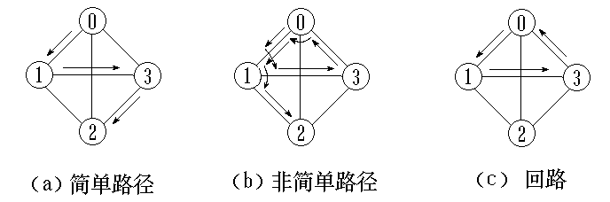
简单路径：
图的术语（续）
路径：
在图 G＝(V, E) 中, 若从顶点 v_{i} 出发, 沿一些边经过一些顶点 v_{p1}, v_{p2}, …, v_{pm}，到达顶点v_{j}。则称顶点序列 ( v_{i} v_{p1} v_{p2} ... v_{pm} v_{j} ) 为从顶点v_{i} 到顶点 v_{j} 的路径。它经过的边(v_{i}, v_{p1})、(v_{p1}, v_{p2})、...、(v_{pm}, v_{j})应当是属于E的边。
路径长度：
非带权图的路径长度是指此路径上边的条数；
带权图的路径长度是指路径上各边的权之和。
路径上各顶点 v₁,v₂,...,v_{m} 均不互相重复。
回路：
若路径上第一个顶点 v₁ 与最后一个顶点v_{m} 重合，则称这样的路径为回路或环。

Slide 13
图的抽象数据类型
ADT Graph {
数据对象V：
数据关系 R：
基本操作P：
}ADT Graph
V是具有相同特性的数据元素的集合，称为顶点集。
R={VR}；VR={<v,w>|v,w∈V 且 P(v,w),
<v,w>表示从v到w的弧，
谓词P(v,w)定义了弧<v,w>的意义或信息}
CreatGraph ( &G, V,VR);
初始条件：V是图的顶点集，VR是图中弧的集合。
操作结果：按V和VR的定义构造图G。
注意：V 的大小写含义不同！
InsertVex ( &G, v);
初始条件：图G存在，v 和图中顶点有相同特征。
操作结果：在图G中添加新顶点。
…………（参见教材P156-257）

Slide 14
7.2 图的存储结构
图的特点：
非线性结构（m :n）
顺序存储结构：
难！
（多个顶点，无序，仅用顶点坐标无法表达相互关系）
邻接矩阵
但可用数组描述元素间关系。
链式存储结构：
可用多重链表
邻接表
十字链表
邻接多重表
邻接矩阵(数组)表示法
邻接表(链式)表示法
十字链表表示法
邻接多重表表示法
各种表示法成立的原则：存入电脑后能惟一复原

Slide 15
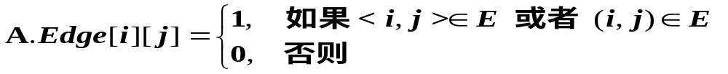
1. 邻接矩阵（数组）表示法
表示各个顶点之间关系
① 建立一个顶点表和一个邻接矩阵。
记录各个顶点信息
② 设图 A = (V, E) 有 n 个顶点，则图的邻接矩阵是一个二维数组 A.Edge[n][n]，定义为：
例1：
下面无向图的邻接矩阵如何表示？
顶点表：
（ v1 v2 v3 v4 v5 ）
v1
v2
邻接矩阵：
v1
v2
v3
v4
v5
0 1 0 1 0
1 0 1 0 1
0 1 0 1 1
1 0 1 0 1
0 1 1 1 0
0 0 0 0 0
0 0 0 0 0
0 0 0 0 0
0 0 0 0 0
0 0 0 0 0
0 1 0 1 0
1 0 1 0 1
0 1 0 1 1
1 0 1 0 1
0 1 1 1 0
A
v3
A.Edge =
v4
v4
v5
分析1：无向图的邻接矩阵是对称的；
分析2：顶点i 的度＝第 i 行 (列) 中1 的个数；
特别：完全图的邻接矩阵中，对角元素为0，其余全1。

Slide 16
例2 ：下面有向图的邻接矩阵如何表示？
顶点表：
( v1 v2 v3 v4 )
v1
v2
邻接矩阵：
v1
v2
v3
v4
0 0 0 0
0 0 0 0
0 0 0 0
0 0 0 0
0 1 1 0
0 0 0 0
0 0 0 1
1 0 0 0
0 1 1 0
0 0 0 0
0 0 0 1
1 0 0 0
A
A.Edge =
v3
v4
注：在有向图的邻接矩阵中，
第i行含义：以结点v_{i}为尾的弧(即出度边）；
第i列含义：以结点v_{i}为头的弧(即入度边）。
分析1：有向图的邻接矩阵可能是不对称的。
分析2：顶点v_{i}的出度=第i行元素之和，OD(v_{i} )=∑ A.Edge[ i ][j ]
顶点v_{i}的入度=第i列元素之和。ID(v_{i} )=∑ A.Edge[ j ][i ]
顶点的度=第i行元素之和+第i列元素之和,
即：TD( v_{i} ) = OD( vi ) + ID( vi )

Slide 17
例3 ： 有权图（即网络）的邻接矩阵如何表示？
W_{ij} <vi, vj> 或（vi, vj）∈VR
定义：
A.Edge[ i ][ j ]=
∞ 无边（弧）
以有向网为例：
5
顶点表：
( v1 v2 v3 v4 v5 v6 )
v1
v2
邻接矩阵：
8
4
v1
v2
v3
v4
v5
v6
5 7
4
8 9
5 6
5
3 1
∞ ∞ ∞ ∞ ∞ ∞
∞ ∞ ∞ ∞ ∞ ∞
∞ ∞ ∞ ∞ ∞ ∞
∞ ∞ ∞ ∞ ∞ ∞
∞ ∞ ∞ ∞ ∞ ∞
∞ ∞ ∞ ∞ ∞ ∞
N
3
7
∞ 5 ∞ 7 ∞ ∞
∞ ∞ 4 ∞ ∞ ∞
8 ∞ ∞ ∞ ∞ 9
∞ ∞ 5 ∞ ∞ 6
∞ ∞ ∞ 5 ∞ ∞
3 ∞ ∞ ∞ 1 ∞
9
v3
N.Edge =
v6
6
1
5
v5
v4
5
容易实现图的操作，如：求某顶点的度、判断顶点之间是否有边（弧）、找顶点的邻接点等等。
n个顶点需要n*n个单元存储边(弧);空间效率为O(n²)。
邻接矩阵法优点：
邻接矩阵法缺点：
对稀疏图而言尤其浪费空间。

Slide 18
图的邻接矩阵在机内如何表示？ （参见教材P161）
注：用两个数组分别存储顶点表和邻接矩阵
#define INFINITY INT_MAX //最大值∞
#define MAX_VERTEX_NUM 20 //假设的最大顶点数
Typedef enum {DG, DN, AG, AN } GraphKind; //有向/无向图，有向/无向网
Typedef struct ArcCell{ //弧（边）结点的定义
VRType adj; //顶点间关系，无权图取1或0；有权图取权值类型
InfoType *info; //该弧相关信息的指针
}ArcCell, AdjMatrix [ MAX_VERTEX_NUM ] [MAX_VERTEX_NUM ];
Typedef struct{ //图的定义
VertexType vexs [MAX_VERTEX_NUM ] ; //顶点表，用一维向量即可(n)
AdjMatrix arcs; //邻接矩阵n*n
Int Vernum, arcnum; //顶点总数n，弧（边）总数e
GraphKind kind; //图的种类标志
}Mgraph;
对于n个顶点的图或网，空间效率=O(n²)

Slide 19
例：用邻接矩阵生成无向网的算法（参见教材P162）
Status CreateUDN(Mgraph &G){ //无向网的构造，用邻接矩阵表示
scanf(&G.vexnum, &G.arcnum, &IncInfo); //输入总顶点数n、总弧数e和信息
for(i=0;i<G.vexnum,;++i) scanf(&G.vexs[i] );//输入n个顶点值，存入一维向量
for(i=0; i<G.vexnum; ++i) //对邻接矩阵n*n个单元初始化，adj=∞,info=NULL
for(j=0;j<G.vexnum;++j) G.arcs[i][j]={INFINITY, NULL};
for(k=0;k<G.arcnum;++k){ //给邻接矩阵有关单元赋初值(循环次数＝弧数e
scanf(&v1, &v2, &w); //输入弧的两顶点以及对应权值
i=LocateVex(G,v1); j=LocateVex(G,v2); //找到两顶点在矩阵中的位置(n次)
G.arcs[i][j].adj=w; //输入对应权值
If(IncInfo) Input(*G.arcs[i][j].info); //如果弧有信息则填入
G.arcs[i][j] = G.arcs [j] [i]； //无向网是对称矩阵
}
return OK;
} // CreateUDN
对于n个顶点e条弧的网，
建网时间效率 = O(n+n²+e*n)

Slide 20
2. 邻接表（链式）表示法
① 对每个顶点v_{i} 建立一个单链表，把与v_{i}有关联的边的信息（即度或出度边）链接起来，表中每个结点都设为3个域:
头结点
表结点
data | firstarc
adjvex | nextarc | info
数据域，存储顶点v_{i} 信息
链域，指向单链表的第一个结点
邻接点域，表示v_{i} 邻接点的位置
链域，指向下一个边或弧的结点
数据域，与边有关信息（如权值）
② 每个单链表还应当附设一个头结点（设为2个域），存v_{i}信息；
③ 每个单链表的头结点另外用顺序存储结构存储。

Slide 21
例1：无向图的邻接表如何表示？
v₁邻接点v₄的位置
0
1
2
3
4
v₁
v₂
v₃
v₄
v₅
3
1
^
v1
v2
邻接表
v3
4
2
0
^
v4
4
3
1
^
v4
v5
4
2
0
^
此无权图未开第3分量
3
2
1
^
请注意：邻接表不惟一！因各个边结点的链入顺序是任意的。
例2：有向图的邻接表如何表示？
邻接表(出边)
逆邻接表(入边)
v1
v2
V₁
2
1
^
V₁
3
^
V₂
^
V2
0
^
V₃
3
^
V3
0
^
v3
v4
V₄
0
^
V4
2
^

Slide 22
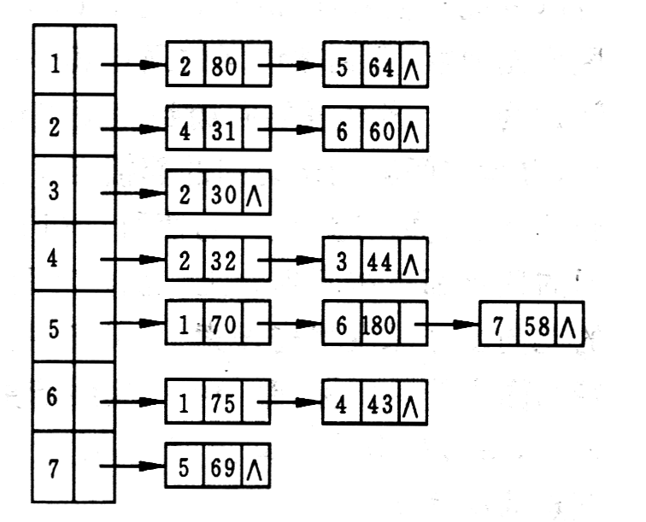
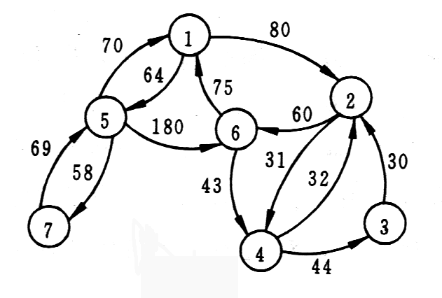
例3：已知某网的邻接（出边）表，请画出该网络。
当邻接表的存储结构形成后，图便唯一确定！
1
80
64
2
5

Slide 23
邻接表存储法的特点：
—它其实是对邻接矩阵法的一种改进
分析1: 对于n个顶点e条边的无向图，邻接表中除了n个头结点外，只有2e个表结点,空间效率为O(n+2e)。
若是稀疏图(e<<n²)，则比邻接矩阵表示法O(n²)省空间。
怎样计算无向图顶点的度？
TD(Vi)=单链表中链接的结点个数
分析2: 在有向图中，邻接表中除了n个头结点外，只有e个表结点,空间效率为O(n+e)。若是稀疏图，则比邻接矩阵表示法合适。
怎样计算有向图顶点的出度？
怎样计算有向图顶点的入度？
怎样计算有向图顶点Vi的度：
OD(Vi)＝单链出边表中链接的结点数
I D( Vi ) ＝邻接点为Vi的弧个数
TD(Vi) = OD( Vi ) + I D( Vi )
需遍历全表
邻接表的优点：
空间效率高；容易寻找顶点的邻接点；
邻接表的缺点：
判断两顶点间是否有边或弧，需搜索两结点对应的单链表，没有邻接矩阵方便。

Slide 24
讨论：邻接表与邻接矩阵有什么异同之处？
1. 联系：邻接表中每个链表对应于邻接矩阵中的一行，链表中结点个数等于一行中非零元素的个数。
2. 区别：
① 对于任一确定的无向图，邻接矩阵是唯一的（行列号与顶点编号一致），但邻接表不唯一（链接次序与顶点编号无关）。
② 邻接矩阵的空间复杂度为O(n²),而邻接表的空间复杂度为O(n+e)。
3. 用途：
邻接矩阵多用于稠密图的存储（e接近n(n-1)/2)；
而邻接表多用于稀疏图的存储（e<<n²)

Slide 25
图的邻接表在机内如何表示？ （参见教材P163）
#define MAX_VERTEX_NUM 20 //假设的最大顶点数
图的邻接表生成算法作为自测题
Typedef struct ArcNode { //弧结构
int adjvex; //该弧所指向的顶点位置
struct ArcNode *nextarcs; //指向下一条弧的指针
InfoArc *info; //该弧相关信息的指针
} ArcNode；
Typedef struct VNode{ //顶点结构
VertexType data; //顶点信息
ArcNode * firstarc; //指向依附该顶点的第一条弧的指针
}VNode, AdjList[ MAX_VERTEX_NUM ];
Typedef struct { //图结构
AdjList vertics ; //应包含邻接表
int vexnum, arcnum; //应包含顶点总数和弧总数
int kind; //还应说明图的种类（用标志）
}ALGraph;
空间效率为O(n+2e)或O(n+e)
时间效率为O(n+e*n)

Slide 26
3. 十字链表表示法
它是有向图的另一种链式结构。
思路：将邻接矩阵用链表存储，是邻接表、逆邻接表的结合。
1、开设弧结点，设5个域（每段弧是一个数据元素）
2、开设顶点结点，设3个域（每个顶点也是一个数据元素）
弧结点
顶点结点
tailvex | headvex | hlink | tlink | info
data | Firstin | Firstout
tailvex: 弧尾顶点位置
headvex: 弧头顶点位置
hlink: 弧头相同的下一弧位置
tlink: 弧尾相同的下一弧位置
info: 弧信息
data : 顶点信息
Firstin : 以顶点为弧头的第一条弧结点
Firstout: 以顶点为弧尾的第一条弧结点
n个顶点的集合怎样储存？
仍用顺序存储结构

Slide 27
例：画出有向图的十字链表。
v1
v2
顶点结点
data
Firstin
Firstout
v3
v4
弧结点
tailvex
headvex
hlink
tlink
info
此无权图未开第4分量
0
1
2
3
0
v1
0
1
0
2
^
^
1
v2
2
v3
2
0
2
3
^
^
3
v4
3
0
^
3
1
^
^
十字链表优点：容易操作，如求顶点的入度、出度等。
空间复杂度和建表的时间复杂度都与邻接表相同。

Slide 28
十字链表存储结构描述：
#define MAX_VERTEX_NUM 20
Typedef struct ArcBox { //弧结点结构，5分量
int tailvex , headvex ;
struct ArcBox * hlink , tlink;
InfoType *info;
} ArcBox;
Typedef struct VexNode{ //顶点结构, 3分量
VertexType data;
ArcBox * firstin,*firstout;
}VexNode;
Typedef struct { //图结构,整体概念
VexNode xlist[ MAX_VERTEX_NUM ]; //表头向量
int vexnum, arcnum;
}OLGraph;

Slide 29
4. 邻接多重表表示法
这是无向图的另一种存储结构，当对边操作时建议采用此种结构存储。
1、设立边结点， 6个域（每条边是一个数据元素）
2、设立顶点结点， 2个域（每个顶点也是一个数据元素）
边结点
顶点结点
mark | ivex | ilink | jvex | jlink | info
data | Firstedge
mark：标志域
ivex， jvex : 边依附的两个顶点位置
ilink: 指向下一条依附顶点 i 的边位置
jlink; 指向下一条依附顶点 j 的边位置
info: 边信息
data : 存储顶点信息
Firstedge : 依附顶点的第一条边结点
n个顶点的集合怎样储存？
仍用顺序存储结构

Slide 30
例：画出无向图的邻接多重表
v1
v2
顶点结点
边结点
v3
data
Firstedge
mark
ivex
ilink
jvex
jlink
info
v4
v4
v5
此无权图未开第6分量
0
1
2
3
4
0
v1
0
1
0
^…
3
1
v2
 | 1 |  | 2
 | 1 | ^ | 4
2
v3
 | 2 |  | 3
 | 2 | ^ | 4
3
v4
 | 3 | ^ | 4 | ^
邻接多重表优点：
容易操作，如求顶点的度等。
4
v5
空间复杂度和建表的时间复杂度都与邻接表相同。

